Slide 1


Xây dựng tính năng paste trên web console

Slide 2

Mục lục
VNC là gì?
noVNC là gì?
Kết nối VNC console dựa trên noVNC
RFB Object
Demo

Slide 3
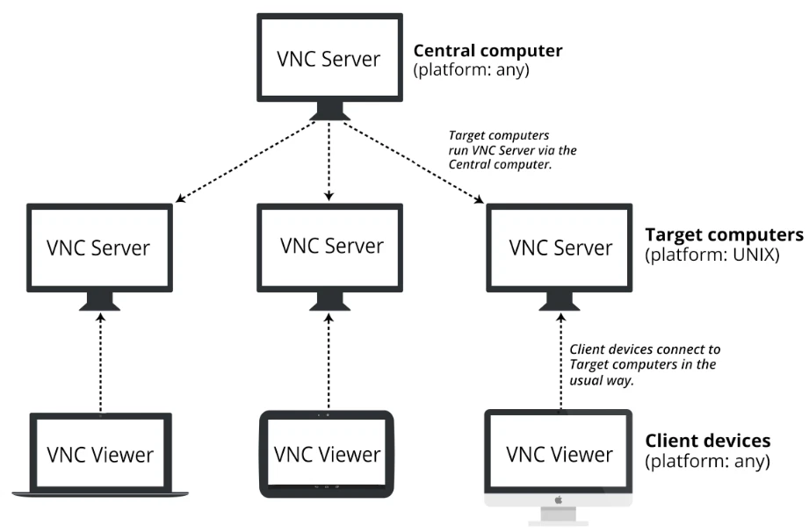
VNC là gì?

Slide 4
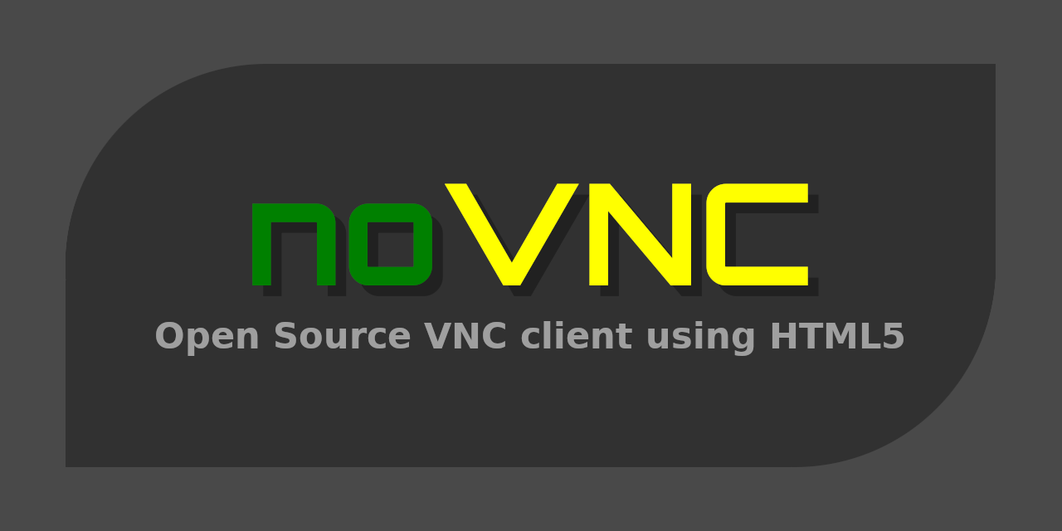
noVNC là gì?
noVNC is both a HTML VNC client JavaScript library and an application built on top of that library. noVNC runs well in any modern browser including mobile browsers (iOS and Android).

Slide 5
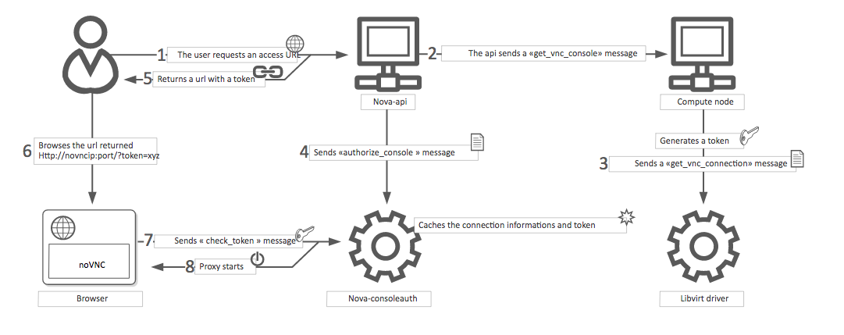
Kết nối VNC console dựa trên noVNC

Slide 6
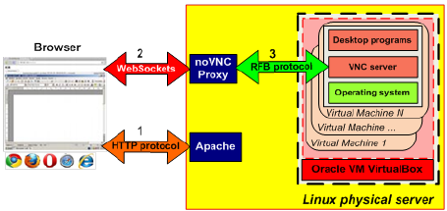
RFB Object

Slide 7


Slide 8


Thank you

